Slide 1
Haàretz
La terra

Slide 2
Haàretz
Palestina, Terrasanta, Terra Promessa, Èretz Israèl (= terra di Israele), Canaan: sono tutti nomi dati alla stessa terra, il territorio situato lungo la costa orientale del Mar Mediterraneo.
È LA TERRA DONATA DA DIO A ISRAELE.

Slide 3
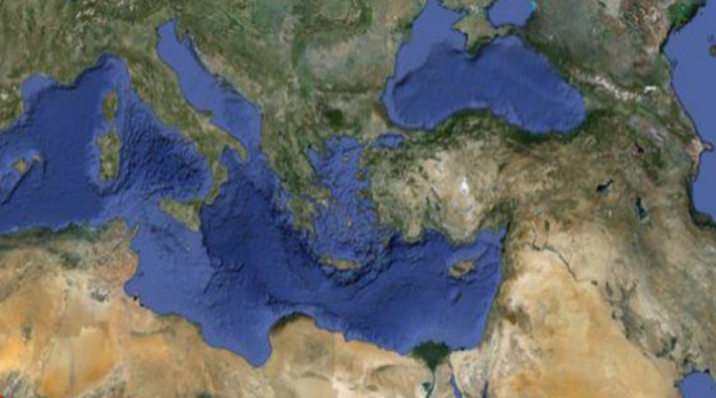
Haàretz

Slide 4
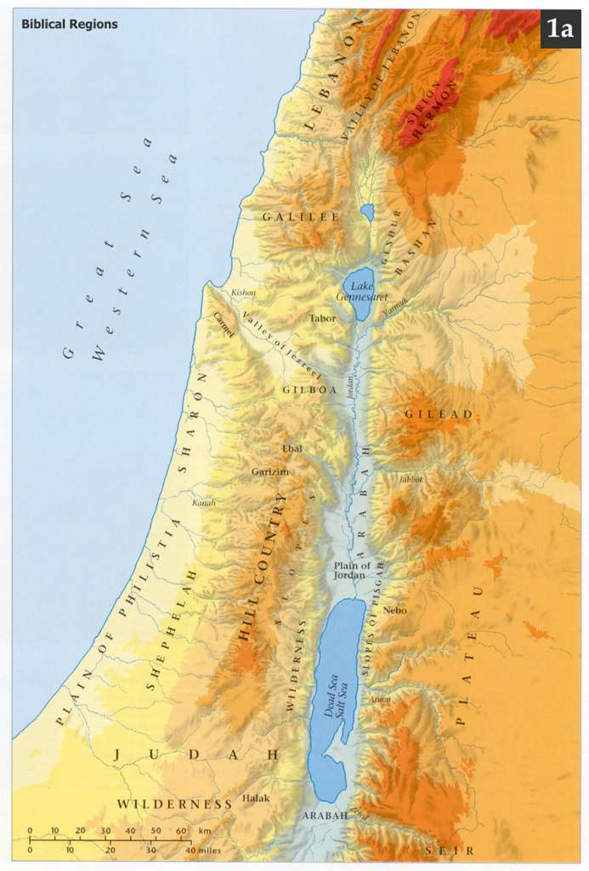
Haàretz

Slide 5
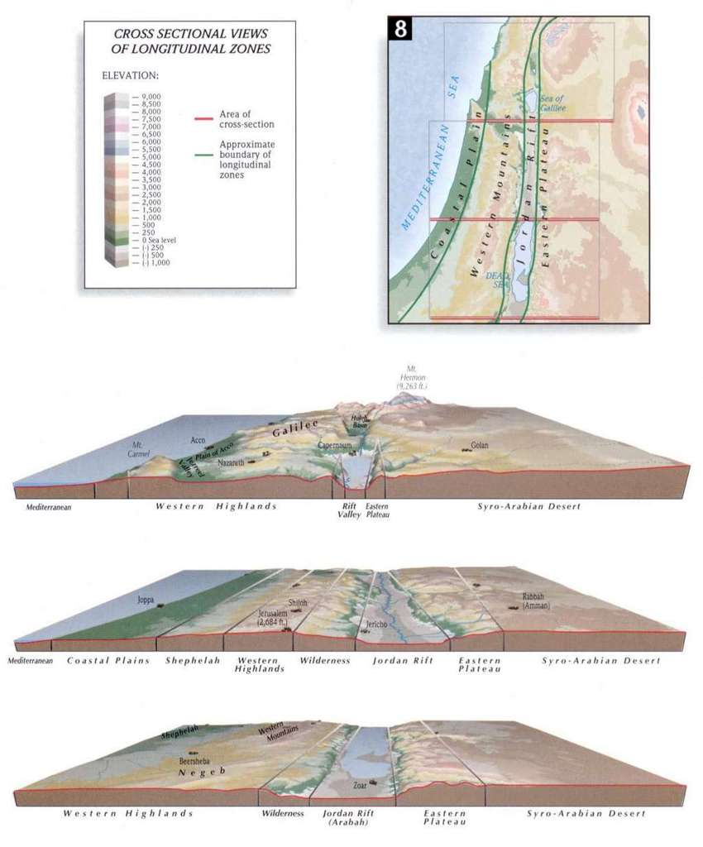
Haàretz
La terra

Slide 6
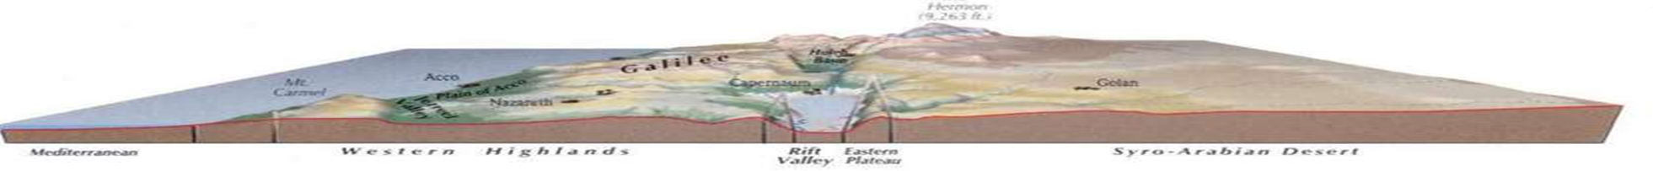
Haàretz
La terra

Slide 7
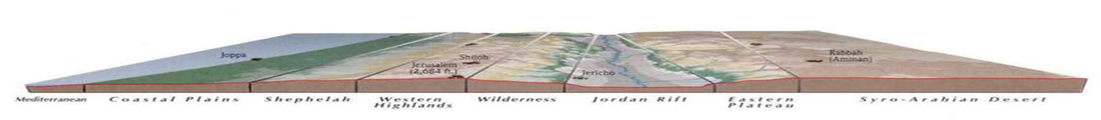
Haàretz
La terra

Slide 8
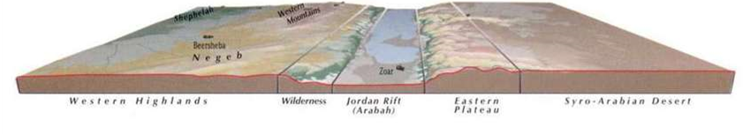
Haàretz
La terra

Slide 9
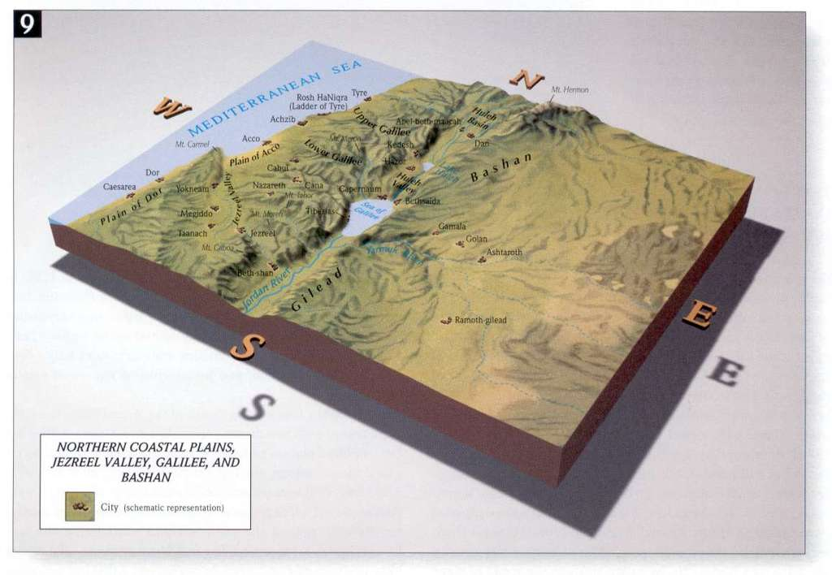
Haàretz
La terra

Slide 10
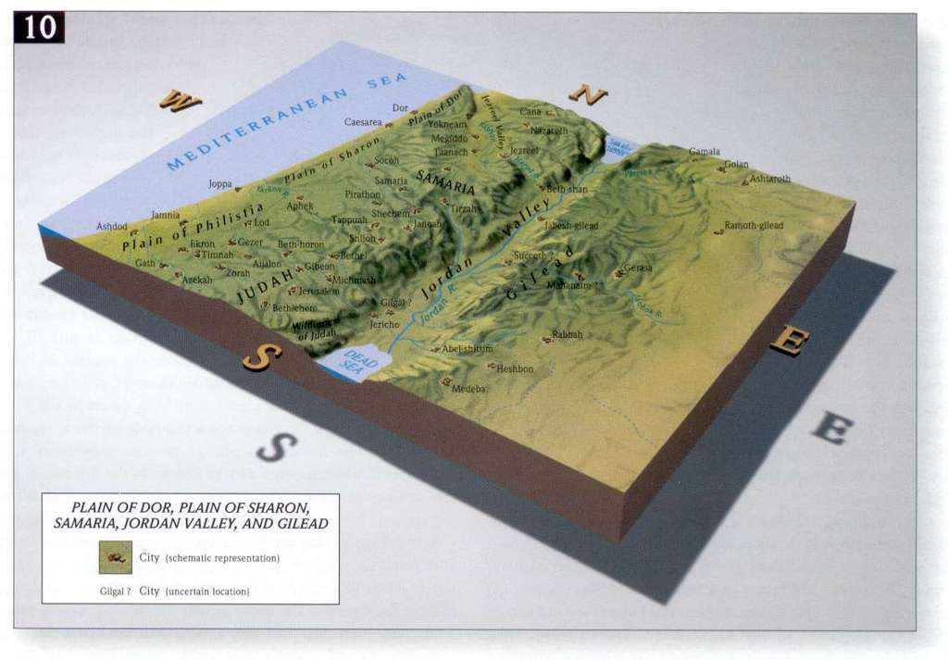
Haàretz
La terra

Slide 11
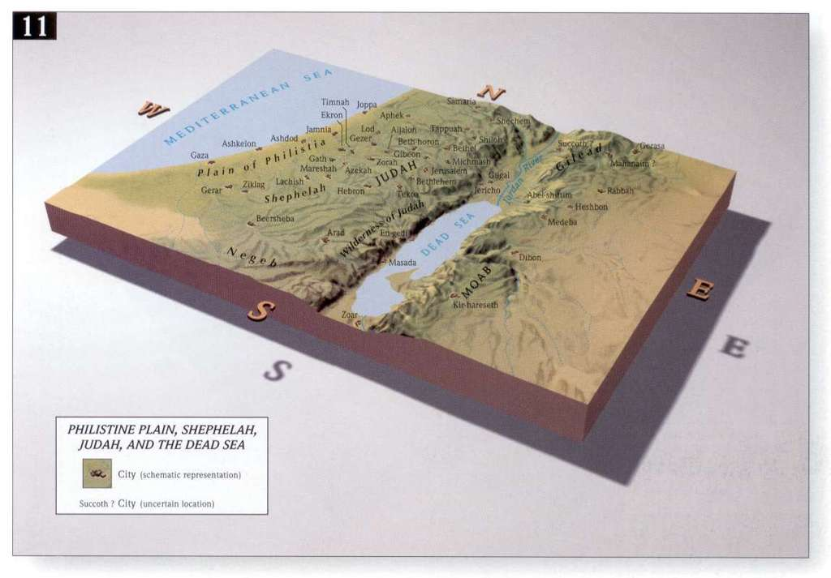
Haàretz
La terra

Slide 12
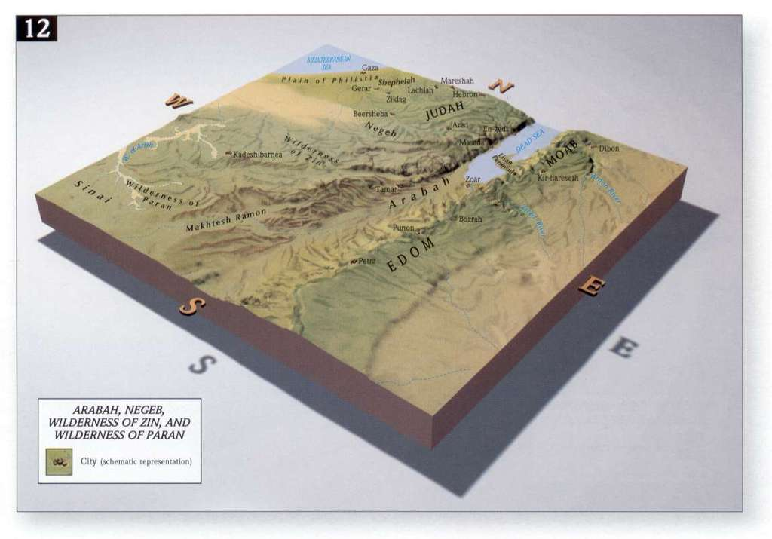
Haàretz
La terra

Slide 13
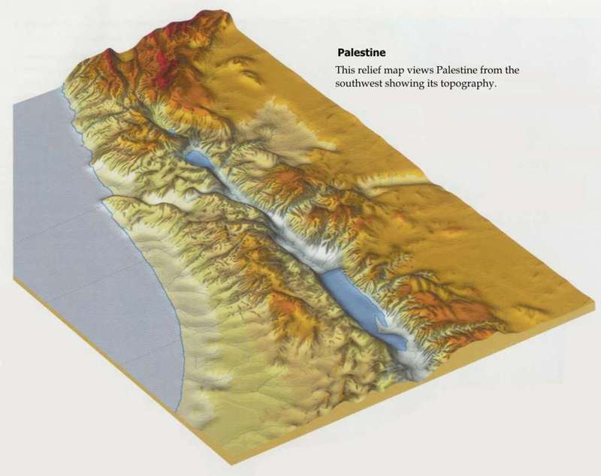
Haàretz
La terra

Slide 14
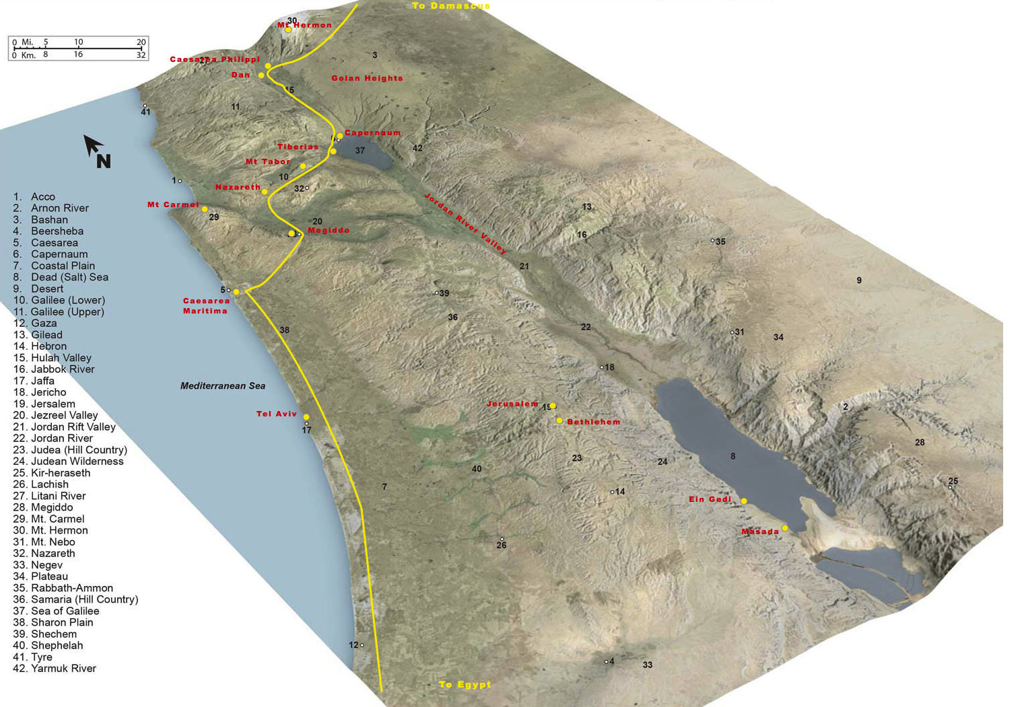
Haàretz
La terra

Slide 15
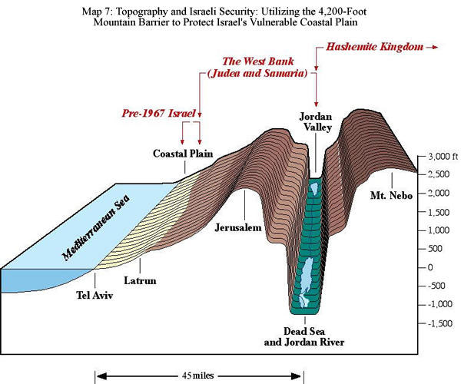
Haàretz
La terra

Slide 16
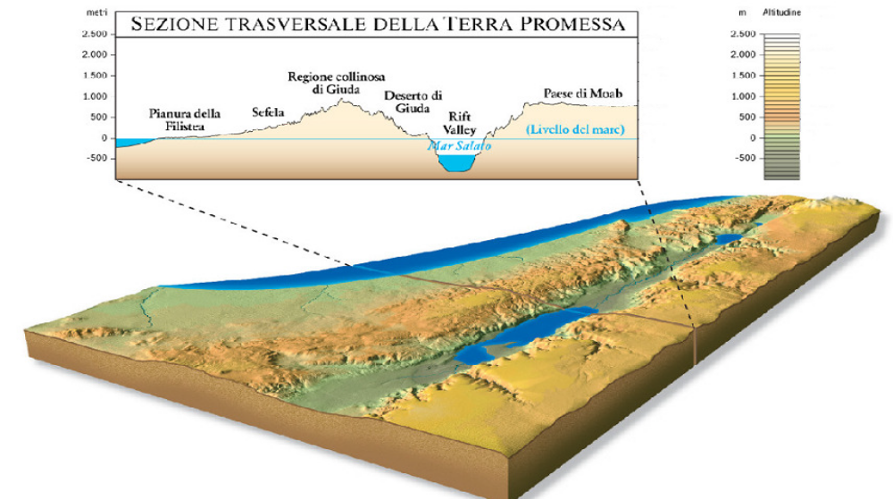
Haàretz
La terra

Slide 17
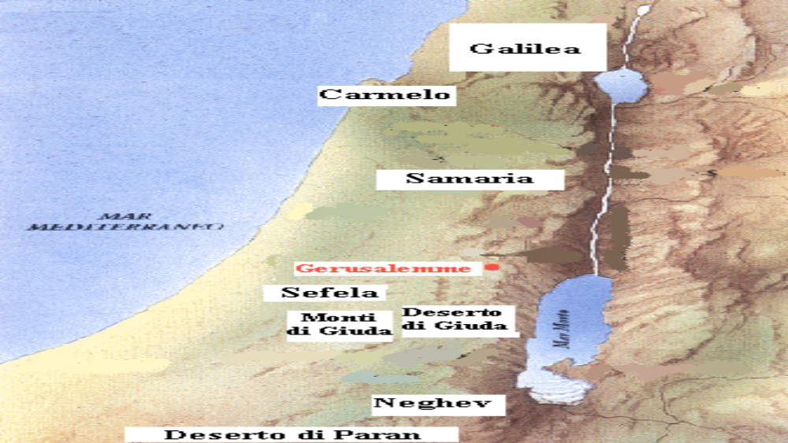
Haàretz
La terra

Slide 18
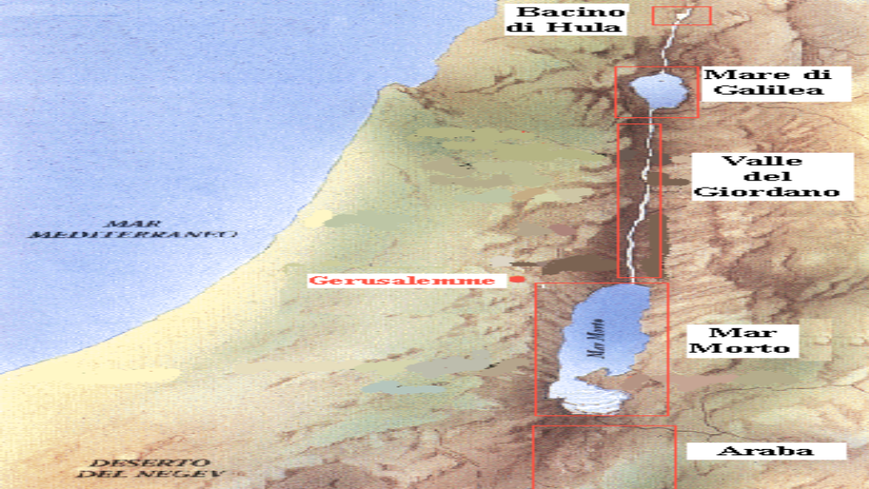
Haàretz
La terra

Slide 19
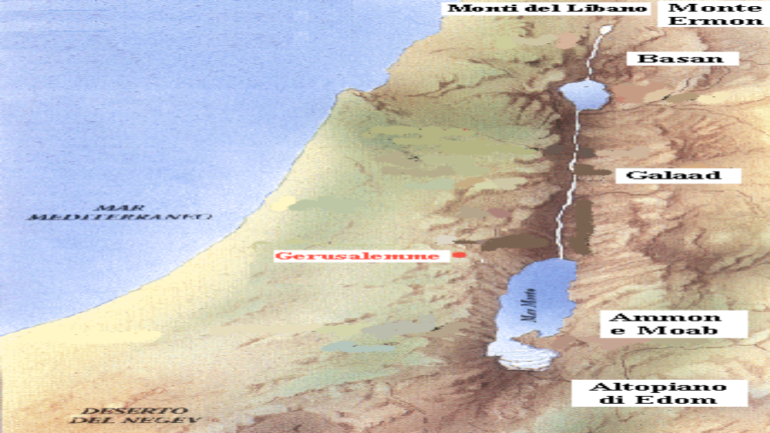
Haàretz
La terra

Slide 20
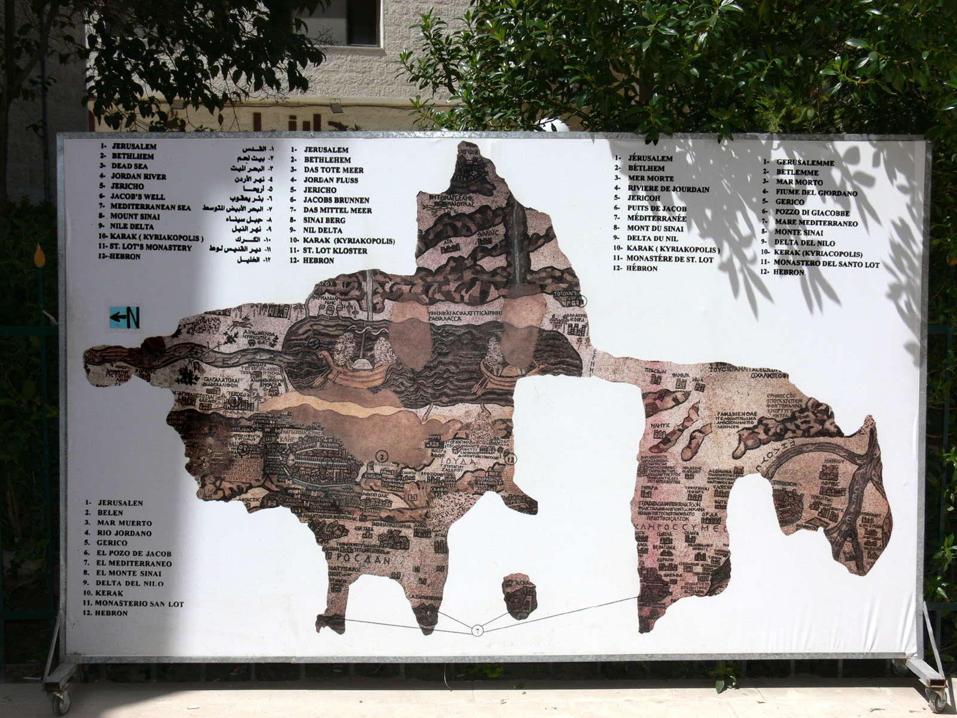
Haàretz
La terra

